Slide 1
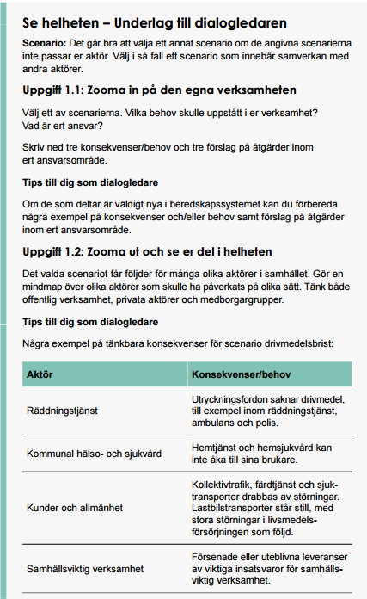
Till dig som ska leda dialogerna
Denna presentation kan du som dialogledare använda om du vill visa på skärm.
Oavsett om du visar på skärm är det bra att ha de sidor du ska använda vid dialogtillfället utskrivna. Det underlättar lärandet att kunna skriva eller rita på papper.
I anteckningsfältet finns texter från Underlag till dialogledaren för respektive frågeområde.
I början av presentationen finns dolda bilder som handlar om dialogstödet. De kan användas för att ”sälja in” dialogstödet hos till exempel beslutsfattare i din verksamhet.
I delen om helhetssyn innehåller de dolda bilderna utskrivningsbara dialogverktyg att använda praktiskt under dialogerna.
Du kan ta bort inställningen med dold sida genom att högerklicka på aktuell bild i vänsterkolumnen och välja Ta fram bild.
Notes:
Lycka till med dialogerna!

Slide 2
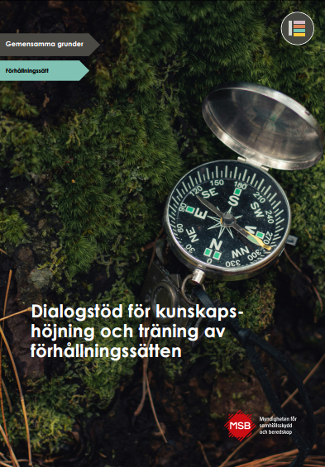
Låt oss prata om det!
Dialogstöd för kunskapshöjning och träning av förhållningssätten

Slide 3
Förhållningssätten ger stöd i hanteringen av samhällsstörningar
Förhållningssätt kan beskrivas som sätt att tänka som påverkar våra resonemang, attityder och agerande.
De kan ses som mentala kompasser
som vägleder vårt tänkande och
våra handlingar på ett konstruktivt sätt.
Notes:
Förhållningssätt kan beskrivas som sätt att tänka som påverkar våra resonemang, attityder och agerande. De kan ses som mentala kompasser som vägleder vårt tänkande och våra handlingar på ett konstruktivt sätt.

Slide 4
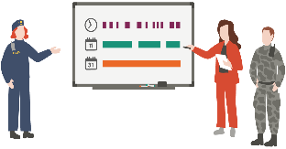
FEM FÖRHÅLLNINGSSÄTT
Lyssna in och kommunicera aktivt
Ha perspektivförståelse
Se helheten
Var proaktiv
Ta medvetna beslut
Notes:
• Se helheten! Se den egna organisationen som en del av en helhet – en pusselbit i ett större system. När vi har helhetssyn tar vi ansvar för det egna uppdraget samtidigt som vi aktivt bidrar till att den gemensamma hanteringen blir så effektiv som möjligt.
• Ha perspektivförståelse! Sätt er in i – och förstå – andras perspektiv som komplement till det egna. Om vi är nyfikna, ställer frågor, lyssnar och aktivt försöker förstå andras perspektiv får vi en mer heltäckande bild av samhällsstörningen och hjälpbehoven.
• Lyssna in och kommunicera aktivt! På så vis kan vi bättre förstå informationsbehov hos varandra och anpassa vår information till de som ska ta emot och agera utifrån den. Ett kommunikativt förhållningssätt påverkar även förtroendet positivt – dels mellan samverkande aktörer, dels gällande allmänhetens förtroende för myndigheternas och samhällets förmåga att hantera samhällsstörningar
• Var proaktiv! Agera på tidiga signaler och vidta konkreta åtgärder i ett tidigt skede. När vi är förutseende, flexibla och initiativrika kan vi enklare hantera komplexa och dynamiska händelseförlopp tillsammans.
• Ta medvetna beslut! Det handlar dels om att vara medveten om hur vi människor fattar beslut, dels om att fatta beslut på ett mer medvetet sätt.

Slide 5
Om dialogstödet
Syfte: Att lära sig om förhållningssätten och att träna på att nyttja dem i sitt arbete.
Omfattning:
Kort om varje förhållningsätt
Förberedda scenarion
Problemställningar och korta övningsmoment
Notes:
Ju fler som känner till och agerar utifrån förhållningssätten, desto större är sannolikheten att vi förstår varandra och agerar tillsammans på ett effektivt sätt vid gemensam hantering av samhällsstörningar.
Materialet ska användas som ett stöd för dialog hos aktörer som kan komma att arbeta med samverkan vid hantering av samhällsstörningar. Både grupper med liten och stor erfarenhet av samverkan vid hantering av
samhällsstörningar kan gynnas av att nyttja dialogstödet.

Slide 6
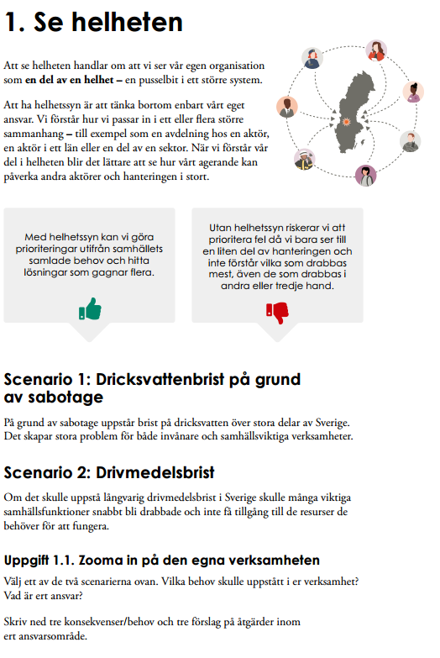
Innehåll
Instruktioner till dig som ska:
ansvara för att implementera förhållningssätten
leda de olika övningstillfällena/dialogerna
lära dig mer om och träna på att använda förhållningssätten

Slide 7
Du som ansvarar för att implementera förhållningssätten med hjälp av dialogstödet
Inläsning
Skräddarsy dialoger
Förberedande möte
Bjud in och genomför
Minst 45 min per förhållningssätt, gärna mer.
Tre till fyra deltagare per grupp.
Notes:
1. Inläsning
Börja med att själv läsa igenom hela materialet och få en god förståelse för förhållningssätten och hur dialogstödet är uppbyggt. Detta kommer att ge dig en bättre bild av vad som krävs för att genomföra dialogerna och hur
du kan strukturera dem.
2. Skräddarsy dialoger
När du har en klar bild av hur dialogerna ska genomföras kan du börja planera vilka kollegor som ska delta och hur många dialogledare som behövs baserat på antalet deltagare. En dialogledare är en person som kan leda diskussionerna och hålla gruppen fokuserad på uppgiften. Dialogledaren bör vara någon som är bekväm med att facilitera gruppkonversationer och hjälpa gruppen att nå sina mål. För dialogledaren finns särskilda
Instruktioner.
3. Förberedande möte
Överväg att hålla ett initialt möte med potentiella dialogledare för att introducera dem till materialet. Detta kan hjälpa till att identifiera vilka personer som är mest lämpade och intresserade av att leda dialogerna.
Samtidigt kan ni fördela ansvar för vem eller vilka som ska kalla till och organisera de kommande dialogsessionerna.
4. Bjud in och genomför
Kalla de kollegor som ska delta i dialogerna.

Slide 8
Du som ska vara dialogledare
Förkunskaper är bra men inget måste
Förberedelser
Läs igenom Förhållningssätt för effektiv hantering av samhällsstörningar
Hur ska dina kollegor förbereda sig?
Läs igenom dialogstödet och bestäm ditt upplägg
Skriv ut de sidor du ska använda vid dialogtillfället
Bilda grupper
Facilitera dialoger med hjälp av uppgifter och stödfrågor
Notes:
Att vara dialogledare innebär att du leder diskussionerna i gruppen
Förkunskaper är bra men inget måste: Det är positivt om du har erfarenhet av aktörsgemensam hantering och samverkan kring samhällsstörningar, men det är inget krav
Förberedelser
Läs igenom Förhållningssätt för effektiv hantering av samhällsstörningar.
Hur ska dina kollegor förbereda sig? Beroende på hur mycket tid ni planerar att avsätta för att använda dialogstödet; avgör om deltagarna ska få i uppgift att på förhand läsa in sig på publikationen som helhet, alternativt enstaka förhållningssätt och/eller titta på webinarium om förhållningssätten (1h). Ett annat alternativ är att inleda den inbokade tiden med att i grupp titta på webinarium och/eller stega er igenom powerpointen om förhållningssätten I powerpointen finns även ett talmanus som du som dialogledare kan använda
Läs igenom dialogstödet och bestäm ditt upplägg: Börja med att själv läsa igenom hela materialet och få en god förståelse för förhållningssätten och hur dialogstödet är uppbyggt. Detta kommer att ge dig en bättre bild av vad som krävs för att genomföra dialogerna och hur du kan strukturera dem.
Skriv ut de sidor du ska använda vid dialogtillfället: Se till att grupperna har materialet utskrivet till det förhållningssätt som de ska diskutera oavsett om du också visar det på skärm. Det underlättar lärandet att kunna skriva eller rita på papper
Bilda grupper: Bilda grupper med tre till fyra personer i varje. Är ni fler personer kan du skapa flera grupper som arbetar parallellt. Även du som dialogledare kan delta i diskussionerna. Men undvik att göra det om du ska leda flera grupper samtidigt. Sätt gärna samman grupper som främjar en dialog där deltagarna kan hjälpa varandra att sätta sig in i de olika förhållningssätten. Deltagarna måste inte känna varandra sedan tidigare, men det kan underlätta dialogen om de gör det.
Låt gruppen ta sig an de olika uppgifterna. Om de fastnar eller kommer in på fel spår kan du nyttja dialogstödet för respektive förhållningssätt för att få dem att komma i gång, eller komma på rätt spår.

Slide 9
Du som ska träna på förhållningssätten
Kort text om förhållningssättet
.
Scenario
Uppgifter att diskutera
Notes:
Delen i dialogstödet som riktar dig till de som ska lära dig mer om och träna på att använda förhållningssätten
Består av :
En kort text om förhållningssättet
Vad som händer när vi nyttjar förhållningssättet och vad som blir konsekvenser om vi inte gör det.
Scenario
Uppgifter att diskutera

Slide 10
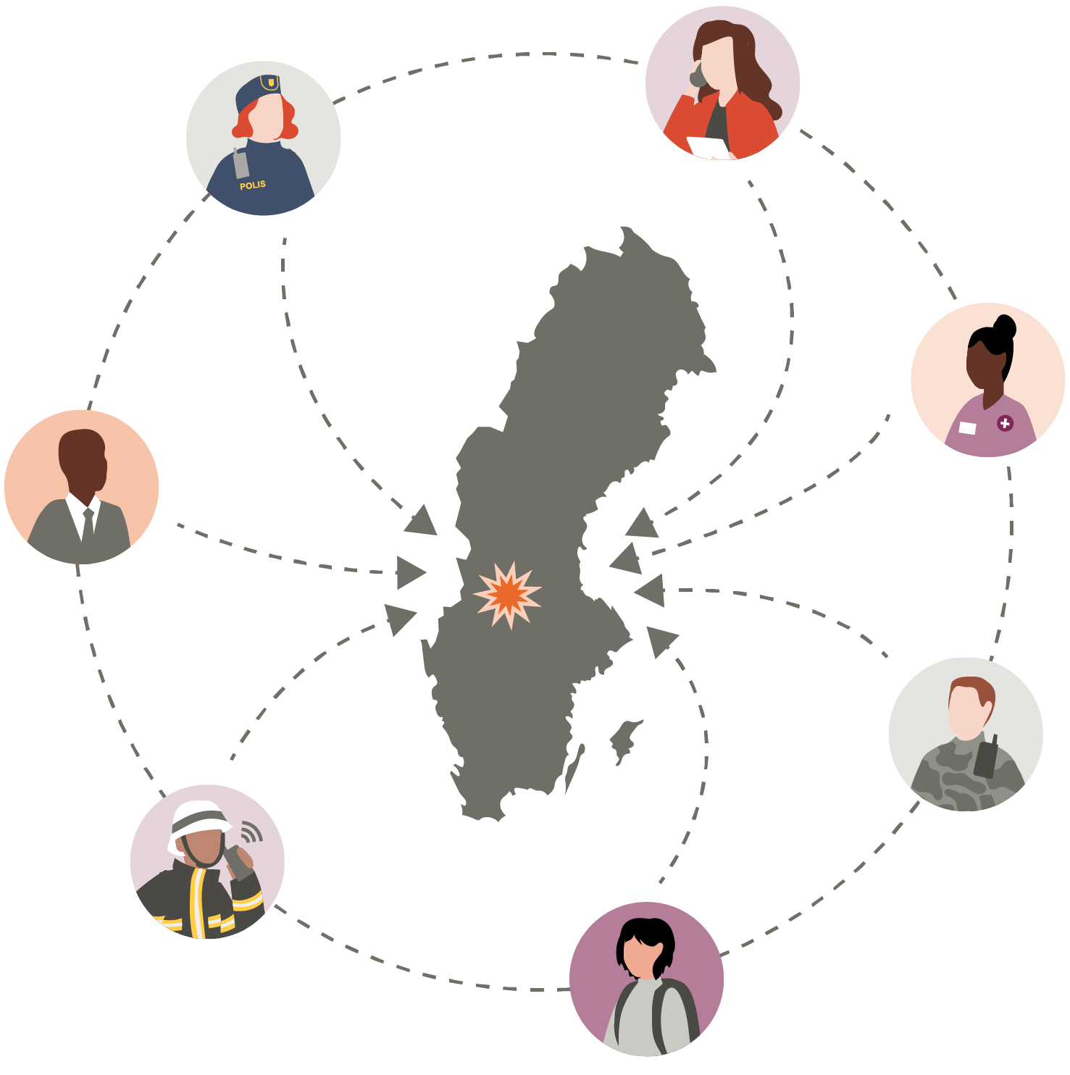
SE HELHETEN
Förhållningssättet innebär att vi ser vår egen organisation som en del av en helhet – en pusselbit i ett större system.
Notes:
Se den egna organisationen som en del av en helhet – en pusselbit i ett större system.
När vi har helhetssyn tar vi ansvar för det egna uppdraget samtidigt som vi aktivt bidrar till att den gemensamma hanteringen blir så effektiv som möjligt.
Att se helheten handlar om att vi ser vår egen organisation som en del av en helhet – en pusselbit i ett större system. Att ha helhetssyn är att tänka bortom enbart vårt eget ansvar. Vi förstår hur vi passar in i ett eller flera större sammanhang – till exempel som en avdelning hos en aktör, en aktör i ett län eller en del av en sektor. När vi förstår vår del i helheten blir det lättare att se hur vårt agerande kan påverka andra aktörer och hanteringen i stort.

Slide 11
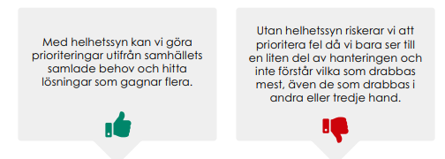
1. Se helheten

Slide 12
1. Se helheten, scenario
Scenario 1: Dricksvattenbrist på grund av sabotage
På grund av sabotage uppstår brist på dricksvatten över stora delar av Sverige. Det skapar stora problem för både invånare och samhällsviktiga verksamheter.
Scenario 2: Drivmedelsbrist
Om det skulle uppstå långvarig drivmedelsbrist i Sverige skulle många viktiga samhällsfunktioner snabbt bli drabbade och inte få tillgång till de resurser de behöver för att fungera.
Notes:
(För att underlätta dialogerna använder vi olika scenarion där vi ibland ber er att tänka er in i andra aktörers perspektiv. Scenarierna rör sig över hela hotskalan, från fredstid till höjd beredskap. Fokusera på konsekvenserna av händelserna snarare än orsakerna till dem.
Det går bra att byta ut scenarierna mot andra som passar bättre för just er aktör. Exempelvis scenarion från övningar eller faktiska händelser som ni har hanterat. Men det är viktigt att det scenario ni utgår ifrån omfattar samverkan med andra aktörer, eftersom förhållningssätten handlar om aktörsgemensam hantering.)

Slide 13
1.1. Zooma in på den egna verksamheten
Välj ett scenario att utgår från.
Vilka behov skulle uppstått i er verksamhet?
Vad är ert ansvar?
Skriv ned tre konsekvenser/behov och tre förslag på åtgärder inom ert ansvarsområde.
Notes:
Tips till dig som dialogledare
Om de som deltar är väldigt nya i beredskapssystemet kan du förbereda några exempel på konsekvenser och/eller behov samt förslag på åtgärder inom ert ansvarsområde.

Slide 14
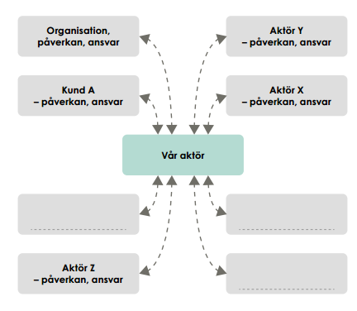
1.2: Zooma ut och se er del i helheten
Scenariot får följder för många olika aktörer i samhället.
Gör en mindmap över olika aktörer som skulle ha påverkats på olika sätt. Tänk både offentlig verksamhet, privata aktörer och medborgargrupper.
Notes:
Tips till dig som dialogledare:
Några exempel på tänkbara konsekvenser för scenario drivmedelsbrist:
Räddningstjänst: Utryckningsfordon saknar drivmedel, till exempel inom räddningstjänst, ambulans och polis.
Kommunal hälso- och sjukvård: Hemtjänst och hemsjukvård kan inte åka till sina brukare.
Kunder och allmänhet: Kollektivtrafik, färdtjänst och sjuktransporter drabbas av störningar. Lastbilstransporter står still, med stora störningar i livsmedelsförsörjningen som följd.
Samhällsviktig verksamhet: Försenade eller uteblivna leveranser av viktiga insatsvarsvaror för samhällsviktig verksamhet.

Slide 15
1.2: Zooma ut och se er del i helheten
Notes:
Tom mindmap för utskrift

Slide 16
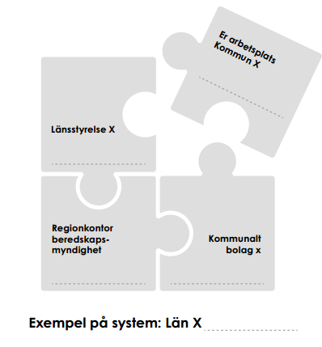
Uppgift 1.3: Systemsyn, i vilka helheter verkar vi?
Alla aktörer är en del av olika system eller helheter. Det kan till exempel vara en aktör i ett län, i en sektor, i en typ av verksamhet eller inom ett kunskapsområde.
Sätt in er aktör i tre olika system/helheter!
Notes:
Tips till dig som dialogledare
Antal aktörer: Pusslet har bara fyra bitar. Er egen aktör ska vara en av bitarna. Om systemet innehåller fler aktörer än fyra väljer ni ut tre ni ska ta med i dialogen och stå på pusselbitarna. Är ni fem i gruppen kan ni öka till fem pusselbitar och fem aktörer.
Vilka helheter tillhör ni?
• Tillhör ni en eller kanske flera sektorer?
• Vilket eller vilka län och kommuner har ni kontor i?
• Verkar ni inom ett särskilt kunskapsområde såsom smittskydd?

Slide 17
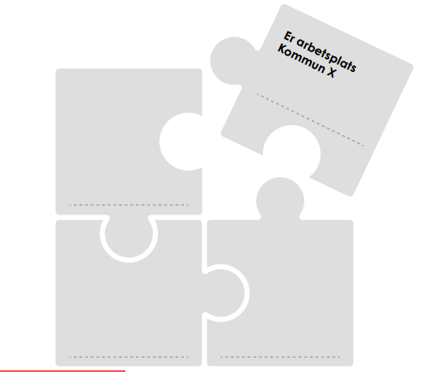
Uppgift 1.3: Systemsyn, i vilka helheter verkar vi?
Notes:
Tomt pussel för utskrift

Slide 18
HA PERSPEKTIVFÖRSTÅELSE
Perspektivförståelse innebär att förstå andras perspektiv som komplement till det egna perspektivet.
Notes:
Perspektivförståelse innebär att förstå andras perspektiv som komplement till det egna perspektivet. Perspektivförståelse uppnås genom att vi är öppna för att ta in olika aktörers perspektiv i vår hantering av samhällsstörningar.
Om vi är nyfikna, ställer frågor och aktivt försöker förstå varandras perspektiv får vi en mer heltäckande bild av samhällsstörningen och hjälpbehoven.

Slide 19
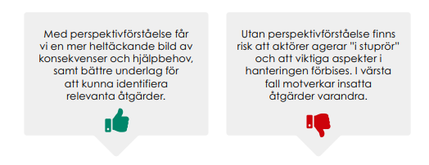
2. Ha perspektivförståelse

Slide 20
2. Ha perspektivförståelse, scenario
Scenario 3: Skogsbrand och vägavstängning
En större skogsbrand närmar sig ett bebott samhälle beläget på en halvö. Räddningsledaren bedömer att vägen som förbinder samhället med fastlandet av säkerhetsskäl behöver spärras av.
Olika perspektiv kopplat till en vägavstängning
Räddningsledaren som har i uppdrag att skydda människors liv och hälsa.
Samhällsviktig verksamhet som är beroende av vägen och behöver passera genom området, till exempel hemtjänsten.
Hus-, mark- och djurägare som vill rädda egendom, evakuera djur, och så fort som möjligt ta reda på skadornas omfattning.
Boende med arbeten på fastlandet men som har barn på förskolor och skolor på halvön.

Slide 21
Uppgift 2.1: Växla perspektiv
Diskutera de olika perspektiven.
Vilka konsekvenser kan vägavstängningen få för de olika intressenterna och vad innebär det för konkreta behov?
Lista ett behov per perspektiv.
Olika perspektiv kopplat till en vägavstängning
Räddningsledaren som har i uppdrag att skydda människors liv och hälsa.
Samhällsviktig verksamhet som är beroende av vägen och behöver passera genom området, till exempel hemtjänsten.
Hus-, mark- och djurägare som vill rädda egendom, evakuera djur, och så fort som möjligt ta reda på skadornas omfattning.
Boende med arbeten på fastlandet men som har barn på förskolor och skolor på halvön.
Notes:
Tips till dig som dialogledare
Om gruppen har svårt att komma i gång kan du testa att dela ut ett perspektiv per person. Låt dem fundera en stund och sedan ge förslag på behov för respektive perspektiv.
Det finns inga rätt och fel svar här. Det viktiga är att deltagarna ser på vägavstängningen ur olika perspektiv, inte att behoven är hundra procent korrekta.
Exempel på olika aktörers behov:
• Räddningsledaren: Att så få människor befinner sig i området som möjligt.
• Samhällsviktig verksamhet: Att nå fram till brukare, skyddande åtgärder på utrustning såsom vattenverk eller industrimaskiner.
• Hus-, mark- och djurägare: Genomföra förebyggande skyddande åtgärder på mark och egendom, evakuering eller skötsel av djur.
• Boende med arbeten på fastlandet: Försäkran om att barnen är i säkerhet, tillgång till boende för att packa inför evakuering

Slide 22
Uppgift 2.2: Samverka för ökad effekt
Räddningstjänsten, polisen, representanter för kommunal skola- och barnomsorg, hälso- och sjukvård samt den kemiindustri med 40 anställda som verkar på halvön träffas för att samverka kring beslutet att stänga av vägen.
Diskutera olika sätt som aktörerna tillsammans kan tillgodose behoven för de olika perspektiven och hitta kompletterande lösningar till vägavstängningen!
Notes:
Tips till dig som dialogledare
Vilka samverkar? Vem som kallar till eller leder samverkan är inte det viktiga här. Det skulle förmodligen skilja sig beroende på var vi är i landet samt när och hur händelsen inträffar. Få gruppen att fokusera på hur den samlade behovsbilden kan vägas in utifrån olika perspektiv för att hitta lösningar som träffar flera behov samtidigt.
Åtgärderna kan till exempel handla om:
• Tydliga och samordnade budskap för att förhindra att folk tar sig in i det farliga området.
• Budskap till föräldrar om att uppmuntra till samåkning och samordning kring hämtning av barn på förskola och skola.
• Riktad och målgruppsanpassad information till hus-, mark och djurägare gällande risker och regler.
• Att hjälpas åt att så snabbt som möjligt och i flera kanaler, nå ut med information till alla berörda.

Slide 23
LYSSNA IN OCH KOMMUNICERA AKTIVT
Att i alla steg och på alla nivåer lyssna in för att se och möta informationsbehov hos varandra.
Genom att anpassa vår kommunikation utifrån de som ska ta emot och agera utifrån den, kan vi snabbare och effektivare nå aktörsgemensamma mål och värna om samhällets skyddsvärden.
Notes:
Att lyssna in och kommunicera aktivt innebär att i alla steg och på alla nivåer lyssna in för att se och möta informationsbehov hos varandra.
Genom att lyssna in och kommunicera aktivt kan vi bättre förstå informationsbehov hos varandra och anpassa vår information till de som ska ta emot och agera utifrån den. Det påverkar även förtroendet positivt – dels mellan samverkande aktörer, dels allmänhetens förtroende för myndigheternas och samhällets förmåga att hantera samhällsstörningar

Slide 24
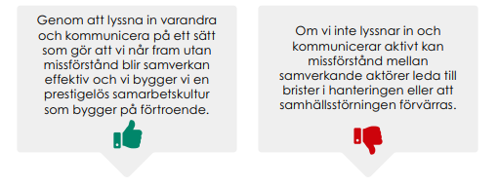
3. Lyssna in och kommunicera aktivt

Slide 25
3. Lyssna in och kommunicera aktivt, scenario
Scenario 4: Torka och dricksvattenbrist
– lokalt perspektiv
Långvarig torka leder bland annat till brist på dricksvatten. Det skapar stora problem för invånare och samhällsviktiga verksamheter.

Slide 26
Uppgift 3.1: Helhetssyn och perspektivförståelse
Ni arbetar nu på kommunen där scenariot utspelar sig.
Vilka grupper i kommunen behöver information om dricksvattenbristen och vilka specifika behov har dessa grupper av just rent vatten?
Notes:
Tips till dig som dialogledare
Använd gärna metoden med pusselbitarna eller mindmappen för att visualisera berörda aktörer från förhållningssättet Helhetssyn när ni ska identifiera vilka grupper som behöver information.
Exempel på grupper och deras behov av rent dricksvatten:
Medborgare: Dricksvatten, matlagning, hygien, vattna egen trädgård, fylla pooler.
Djurägare lantbruk: Vatten för hygien och dricksvatten till djur.
Växtodlare: Bevattning av grödor.
Restauranger: Dricksvatten, matlagning och hygien.
Tillverkningsindustrier: Driva verksamhet, arbetsmiljö och hygien.

Slide 27
Uppgift 3.2: Lyssna in
Ni tvingas fatta beslut om att begränsa dricksvattentillgången i kommunen.
Diskutera hur beslutet kan komma att uppfattas av olika målgrupper och vilka handlingar det kan leda till.
Notes:
Tips till dig som dialogledare
Vad är det för beslut kommunen fattar?
Om gruppen fastnar i denna fråga kan du ge dem följande budskap:
Bevattning: Förbud eller restriktioner mot att vattna trädgårdar, gräsmattor och grönytor.
Fordonstvätt: Förbud mot att tvätta bilar och andra fordon hemma.
Poolfyllning: Förbud mot att fylla pooler och spabad.
Företags vattenanvändning: Restriktioner för industrier och företag som använder stora mängder vatten i sin verksamhet.
Allmän sparsamhet: Uppmaningar till hushåll att minska vattenanvändningen genom enkla åtgärder som kortare duschar och fulla disk- och tvättmaskiner.

Slide 28
Uppgift 3.3: Kommunicera aktivt
Ni tvingas fatta beslut om att begränsa dricksvattentillgången i kommunen.
Diskutera hur beslutet kan komma att uppfattas av olika målgrupper och vilka handlingar det kan leda till.
Hur kan vi tänka när vi ska kommunicera beslutet?
Har de olika grupperna olika behov eller prioriteringar som påverkar hur vi på bästa vis framför beslutet?
Ge ett förslag på formulering av budskap per grupp som ni identifierade i Uppgift 3.1!
Notes:
Tips till dig som dialogledare
Är inte detta kommunikatörernas jobb?
Uppgiften är att få fram innehållet i budskapet, det vill säga den viktigaste fakta som ska framföras. Hur det sedan ska formuleras och kommuniceras ut kan kommunikatörerna hjälpa till med.
Börja med att fundera kring praktiska och teoretiska förutsättningar bland de som påverkas av beslutet. Det gör det lättare att sedan gå vidare till att formulera innehåll i budskap.
Tänk på följande aspekter och se exempel nedan:
• Praktiska förutsättningar: Vilka konkreta behov och utmaningar har de olika målgrupperna? Hur påverkas deras dagliga liv och verksamheter av beslutet?
• Teoretiska förutsättningar: Vilken kunskap och förståelse har målgrupperna om situationen och beslutets bakgrund? Hur kan vi anpassa budskapet för att möta deras informationsbehov?
Allmänheten
Kunskapsnivån kring hur kretsloppet för kommunens vatten ser ut är troligtvis låg. Därför kan information om vad vattnet används till när det inte används till att fylla poolen vara relevant. Utöver det, konkreta och korta budskap om vad man som medborgare får, och inte får, använda vatten till, och hur mycket.
Djurägare lantbruk och växtodlare
Djurägares fokus är djurens väl. Därför blir det viktigt att försäkra sig om att de kommer att få tillräckligt med vatten till sina djur. Därutöver är det viktigt att ge konkreta och korta budskap om vad man som medborgare får använda vatten till och hur mycket.
För lantbrukare kan det vara avgörande att få riktlinjer om alternativa vattenkällor, eventuella stödåtgärder från kommunen, och praktiska tips för vattenbesparing. Det kan också vara värdefullt att kommunicera hur lantbrukare kan samarbeta med varandra eller med kommunen för att optimera vattenanvändningen. Transparens kring beslutens bakgrund och hur de bidrar till att hantera den långvariga torkan kan också hjälpa till att bygga förtroende och förståelse bland både djurägare och lantbrukare.

Slide 29
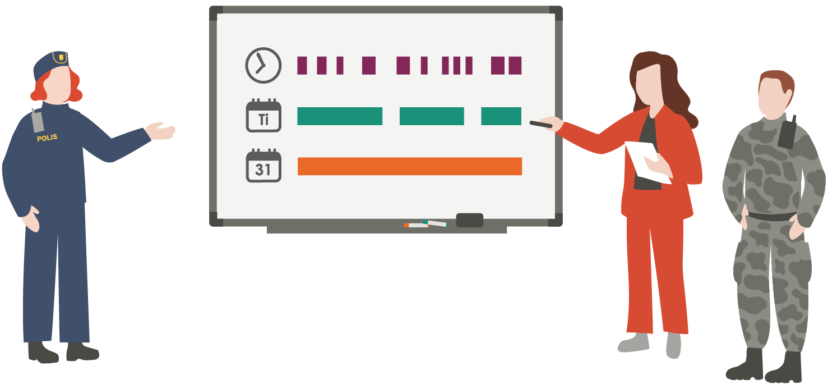
VAR PROAKTIV
Ett proaktivt förhållningssätt handlar bland annat om att upptäcka tidiga signaler och att vidta konkreta åtgärder i ett tidigt skede.
Notes:
En utmärkande faktor för många samhällsstörningar är kampen mot tiden. Om samhällsstörningar ska hanteras effektivt behöver vi vara proaktiva snarare än avvaktande.
Ett proaktivt förhållningssätt handlar bland annat om att upptäcka tidiga signaler och att vidta konkreta åtgärder i ett tidigt skede.
När vi är förutseende, flexibla och initiativrika kan vi enklare hantera komplexa och dynamiska händelseförlopp tillsammans.
En utmärkande faktor för många samhällsstörningar är kampen mot tiden. Om samhällsstörningar ska hanteras effektivt behöver vi vara proaktiva snarare än avvaktande.
upptäcka signaler i ett tidigt skede.
Ta initiativ och agera utifrån det egna uppdraget.
Kontakta andra aktörer i ett tidigt skede.
Våga fatta beslut utifrån ofullständig information.
Hantera och planera samtidigt.

Slide 30
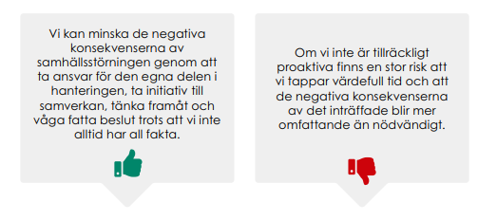
4. Var proaktiv

Slide 31
4. Var proaktiv, scenario
Scenario 5: Torka och dricksvattenbrist – nationellt perspektiv
Vid en nationell samverkanskonferens informerar SMHI om att en ovanligt torr period kan vara på väg. Det kan leda till omfattande torka och påverka vatten-resurser, jordbruk och energiproduktion i landet.

Slide 32
Uppgift 4.1: Tänk proaktivt och var handlingskraftig
Ni arbetar på Myndigheten för samhällsskydd och beredskap (MSB).
Vilka steg kan ni ta för att säkerställa att till exempel myndigheter på olika nivåer,
vattenbolag och jordbrukare är förberedda på torkan?
Notes:
Tips till dig som dialogledare
Använd gärna metoden med pusselbitarna eller mindmappen från förhållningssättet Helhetssyn för att visualisera berörda aktörer när ni ska identifiera vilka grupper som behöver information. Tänk både offentlig verksamhet, privata aktörer och medborgargrupper.
Exempel på proaktiva åtgärder
Identifiera befintliga nätverk där information om risken kan förmedlas, såsom via MSB:s veckomöten, via LRF för att nå lantbrukare eller Svenskt vatten för att nå vattentjänstföretagen.
Kalla berörda aktörer till ett separat samverkansmöte för att informera dem, och tillsammans fundera på förebyggande åtgärder.
Ta hjälp av kommunikatörer för att sprida information om risken för torka framåt sommaren. Det kan till exempel handla om att skriva en artikel eller tipsa medier.

Slide 33
Uppgift 4.2: Vad händer om vi inte är proaktiva?
Vad hade hänt om ni som nationell myndighet inte hade varit proaktiva utan i stället avvaktat säkrare besked om hur lång och omfattande perioden av torka
kan komma att bli?
Diskutera hur scenariot skulle kunna utspela sig när väl torkan och drickvattenbristen var ett faktum.
Lista minst tre negativa effekter för hanteringen och samhället i stort.
Notes:
Tips till dig som dialogledare
Exempel på negativa effekter:
Förlorad tid: Utan proaktivt agerande kan värdefull tid gå förlorad, vilket kan leda till att åtgärder sätts in för sent för att effektivt förebygga eller mildra torkans effekter.
Större konsekvenser: Brist på tidiga åtgärder kan resultera i mer omfattande och allvarliga konsekvenser, såsom skador på jordbruk, minskad tillgång till dricksvatten och påverkan på energiproduktion.
Bristande samordning och ökade kostnader: Utan tidig kommunikation och samverkan finns det risk att samordningen mellan olika aktörer bli ineffektiv, vilket kan förvärra situationen och öka kostnaderna för att hantera krisen.
Informationsvakuum: Om myndigheten inte kommunicerar proaktivt, kan det skapa ett informationsvakuum där allmänheten söker information från osäkra källor, vilket kan leda till ryktesspridning och missnöje.
Försämrat förtroende: Brist på proaktivitet kan påverka allmänhetens förtroende för myndighetens förmåga att hantera krisen, vilket kan göra det svårare att få allmänheten att följa nödvändiga rekommendationer och restriktioner.
Acceptans: Utan en proaktiv strategi kan det bli svårare att snabbt anpassa planer och resurser när ny information eller förändringar i situationen uppstår, vilket kan försvåra hanteringen av krisen.

Slide 34
TA MEDVETETNA BESLUT
Förhållningssättet innebär två saker. Dels att vara medveten om hur vi fattar beslut. Dels att fatta beslut på ett mer medvetet sätt.
Notes:
Beslutsfattande är en central del i hanteringen av samhällsstörningar. Det kan till exempel handla om beslut om inriktning, prioriteringar och åtgärder. Ibland fattar olika aktörer bristfälliga beslut som inte löser de aktuella hjälpbehoven och i vissa fall kan besluten utebli helt.
Så fattar ni medvetna beslut:
• Använd analys i beslutsfattandet.
• Sträva efter ett tillräckligt bra beslut snarare än det perfekta.
• Fatta beslut tillsammans med andra.
• Fatta beslut baserat på antaganden och scenarier.

Slide 35
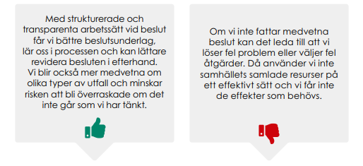
5. Ta medvetna beslut

Slide 36
5. Ta medvetna beslut, scenario
Scenario 6: Fartygsbrand
Det brinner på ett fartyg lastat med sågat trä i Göteborgs skärgård. Branden sprider sig snabbt. Flera fartyg och aktörer deltar i släcknings- och räddningsarbetet.
Efter några dygn görs bedömningen att det inte finns någon fara för besättningen och att branden kan hållas i schack till sjöss. Men fartyget måste föras till hamn för att släcka branden helt.
Det finns olika åsikter om vilken hamn fartyget ska föras till. Länsstyrelsen i Västra Götaland har aktiverat länets Inriktnings- och samordningsfunktion (ISF) för att aktörerna ska kunna komma överens om vilken hamn fartyget ska föras till.
Notes:
Scenariot är förkortat i den här bilden, läs hela i pdf:en.

Slide 37
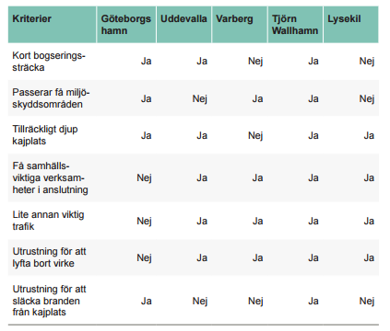
Uppgift 5.1: Beslutsmetoder för att identifiera olika alternativ
Föreställ er att ni sitter i det aktörsgemensamma analys- och beslutsstödet som förser ISF:en med ett besluts-underlag enligt tabellen.
Är kriterierna tillräckliga och relevanta för att bedöma vad som är en lämplig hamn i den här situationen?
Ser ni ytterligare kriterier som borde läggas till?
Hur kan man definiera och mäta kriterierna?
Ta hjälp av tabellen för att komma överens om vilken eller vilka hamnar ni ska föreslå till ISF:en!
Notes:
Tips till dig som dialogledare
Fakta i tabellen: Scenariot och beslutsunderlaget är fiktivt. Led diskussionerna bort från vad som är korrekt eller inte rent faktamässigt i de olika kolumnerna och styr i stället i dem på att väga olika alternativ mot varandra.
Ställ följdfrågor: Fördjupa diskussionen genom att fråga ”Vilka andra faktorer kan påverka valet av hamn?” eller ”Vad finns det för alternativ till att föra fartyget till en hamn om det visar sig att ett haveri är nära förestående?”
Uppmuntra jämförelser: Be deltagarna att jämföra de olika hamnarna baserat på kriterierna och diskutera för- och nackdelar med varje alternativ såsom:
• Är några kriterier viktigare än andra?
• Går det att rangordna kriterierna?
• Vilka hamnar uppfyller flest kriterier?
• Finns det några hamnar vi bör undvika baserat på dessa kriterier?

Slide 38
Uppgift 5.2: Beslutsmetoder i er verksamhet
Reflektera enskilt över hur du oftast fattar beslut, både i jobbet och privat – med hjälp av intuition eller på ett mer analytiskt sätt?
Reflektera över ett nyligen fattat beslut i er organisation.
Vilka metoder använde ni för att identifiera och bedöma olika alternativ?
Notes:
Tips till dig som dialogledare
Ställ följdfrågor: Hjälp deltagarna att fördjupa sina reflektioner genom att ställa följdfrågor som ”Vad bygger intuitiva beslut på?” eller ”Vilka steg tar du när du fattar beslut analytiskt?”
Ge exempel: Dela med dig av egna erfarenheter eller exempel på situationer där beslut har fattats intuitivt eller analytiskt. Detta kan hjälpa deltagarna
att relatera till frågan och tänka på sina egna erfarenheter.
Uppmuntra jämförelser: Be deltagarna att jämföra hur de fattar beslut i olika sammanhang, till exempel på jobbet kontra privat. Detta kan ge insikt i hur deras beslutsprocesser varierar beroende på situationen.
För att komma i gång med att reflektera över ett nyligen fattat beslut i egen organisation kan du hjälpa deltagarna att utforska detaljer kring beslutet genom att fråga ”Vilka faktorer togs i beaktning inför beslutet?” och ”Vilka var involverade i beslutsprocessen?”.

Slide 39
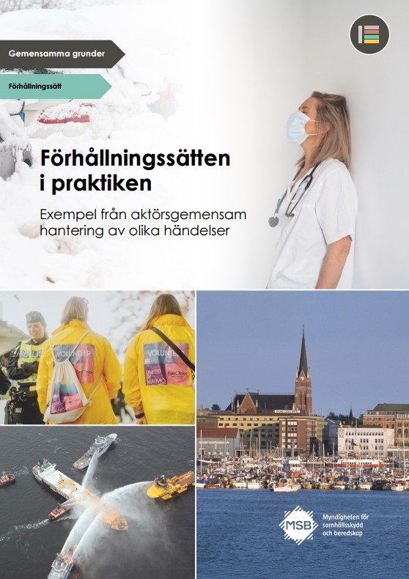
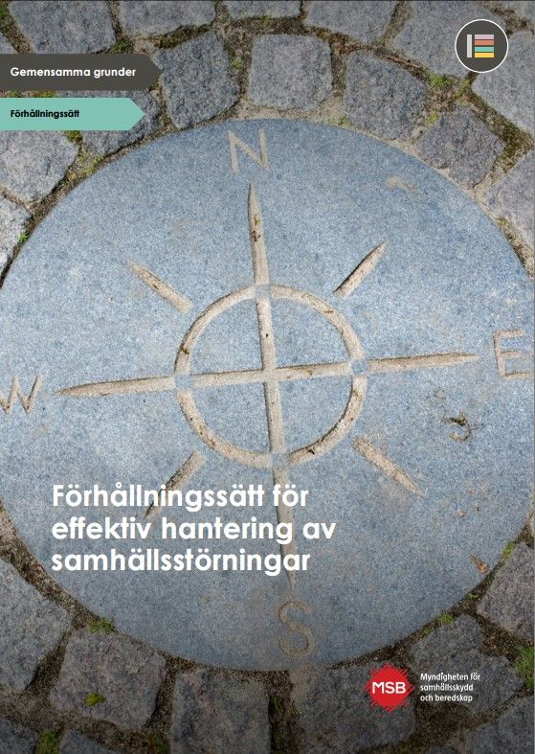
Läs mer på msb.se/ledningsamverkan under nivån Förhållningssätt i ramverket Gemensamma grunder för ledning och samverkan.
Tack för engagemanget!

